Slide 1
ریاضی سوم دبستان
ارزش پول

Slide 2
ارزش پول
حتما می دانید که واحد پول کشور ما ريال است ولی ما در خرید و فروش های خود از تومان استفاده می کنیم .
همانطور که فهمیدید : 700 تومان برابر است با 7000 ریال
پس اگر خواستید پولی را از واحد ريال به تومان تبدیل کنید ، یکی از صفرهای آن را بردارید و اگر خواستید پولی را از تومان به ريال تبدیل کنید ، یک صفر جلوی آن می گذارید.

Slide 3
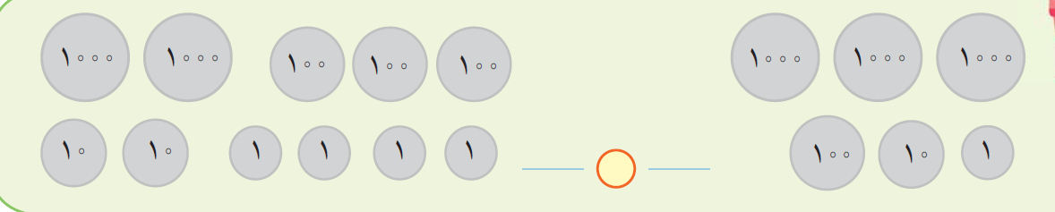
مثال
عددی را که هر قسمت نشان می دهد، بنويسيد. آن گاه به کمک شکل اين دو عدد را مقايسه کنيد.

Slide 4
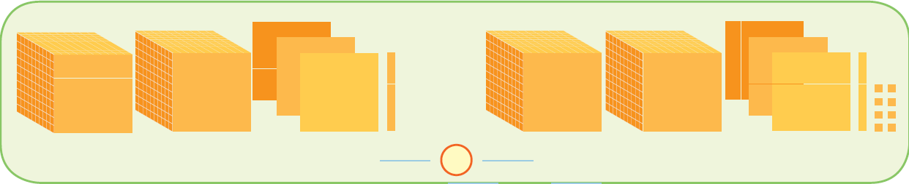

Slide 5
مثال
يک دلار کشور شِکرستان ۱۲۰۰ تومان ارزش دارد. ۳ دلار اين کشور چند تومان ارزش دارد؟
ارزش ۲۱۰۰ ليره ی کشوری ۱۰ ريال ايران است. ۲ تومان ايران چند ليره ی آن کشور است؟

Slide 6
مثال
عدد هفت هزار و چهارصد و سی را با رقم بنويسيد.
عدد ۶۸۷۲ را با حروف بنويسيد.

Slide 7
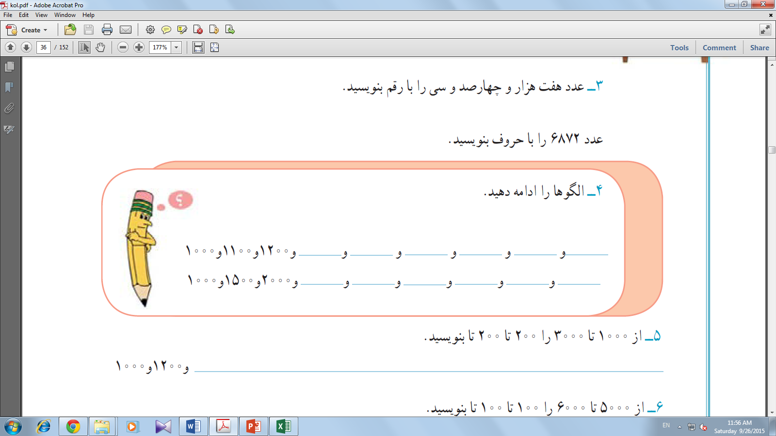
مثال
الگوها را ادامه دهید .

Slide 8
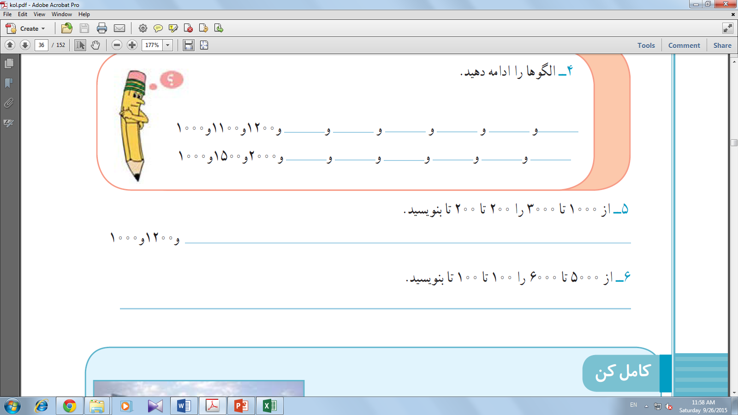
مثال
از 1000 تا 3000 ، 200 تا 200 تا بنویسید .
از 5000 تا 6000 ، 100 تا 100 تا بنویسید .

Slide 9
واحد طول
به میلی متر ، سانتی متر ، متر ، کیلومتر ،‌ واحد های طول گفته می شود و برای اندازه گیری ِ طول استفاده می شوند .
بهتر است از هر واحد ، بجا و به موقع استفاده کنیم مثلا :
از واحد کیلومتر برای فاصله ی بین شهرها از متر برای اندازه گیری طول اتاق و حیاط
از سانتی متر برای اندازه گیری کاغذ و مداد از میلی متر برای اندازه گیری وسایل کوچکتر
برای اندازه گیری طول اجسام مختلف از وسایلی مانند خط کش و متر می توانیم استفاده کنیم.

Slide 10
تبدیل واحد
1 سانتی متر = 10 میلی متر
1 متر = 100 سانتی متر
1 متر = 1000 میلی متر
1 کیلومتر = 1000 متر

Slide 11
مثال
قیمت یک دفتر 4800 ريال و قیمت یک مداد 4500ريال است . هاجر می خواهد یک دفتر و یک مداد بخرد . او باید چند تومان به فروشنده پول بدهد ؟

Slide 12
مثال
یک دلار در کشوری به اندازه 1000 تومان ارزش دارد .
3 دلار این کشور ارزش بیشتری دارد یا 3564 تومان ؟

Slide 13
مثال
2500 یورو در کشوری 10 ريال ایران شده است . .
3 تومان ایران چند یوروی این کشور می شود ؟

Slide 14
مثال
جمله های زیر را با یکی از کلمه های « میلی متر ، سانتی متر ، متر ،‌کیلومتر » کامل کنید .
1) بلندی ِ پرده ی اتاق مریم ، 4 ______________ است .
2) طول میز معلم ، 2 ___________ و 70 ______________ است .
3) فاصله بین دو شهر ،‌ 75 ____________ و 456 ____________ است .

Slide 15
مثال
علامت بگذارید .
یکان هزارگان
50 تا صد متر 5 کیلومتر
5037 5380
5000+600+90+4 5694

Slide 16
مثال
طول قد مهران 254 سانتی متر و طول قد پدرش 286 سانتی متر است .
الف – تفاوت قد مهران و پدرش چقدر است ؟
ب – مجموع قد دو نفر چند متر و چند سانتی متر است ؟

Slide 17
مثال
آقای احمدی به میوه فروشی رفت و اجناس زیر را خریداری کرد .
1800 تومان سیب و 500 تومان ذرت و 2500 تومان خیار
الف ) او چند تومان باید به فروشنده بپردازد ؟
ب ) اگر آقای احمدی 5000 تومان به فروشنده بدهد ، چند تومان باید پس بگیرد ؟

Slide 18
مثال
ارزش 1400 دلار کشوری برابر 10 برابر ريال است .
3 تومان ایران چند دلار این کشور است ؟
1400
4200
2800
420

Slide 19
مثال
جاهای خالی را پر کنید .
756 سانتی متر ، ____ متر و ____ سانتی متر است.
___ سانتی متر برابر 2 متر و 76 سانتی متر است .
7 کیلومتر ______ متر است .
3 کیلومتر و 700 متر ، ________ متر است
طول کتاب ریاضی ، 56 ________________ است .
اندازه قد معلم ،‌148 _______________ است .

Slide 20
پایان

